Slide 1
INFRAESTRUCTURA & AUTOMATIZACIÓN
Evaluación Parcial N°2
DevOps en AWS
Contenedorización y CI/CD con Docker + GitHub Actions
ISY1101 · Introducción a Herramientas DevOps | DuocUC 2025 | Innovatech Chile

Slide 2
ÍNDICE Y AGENDA
Innovatech Chile · Infraestructura & Automatización
01
Arquitectura en AWS
02
Contenedorización con Docker
Diseño de infraestructura segura y escalable basada en la separación de capas públicas y privadas.
Implementación de Dockerfiles optimizados (multi-stage) y orquestación con Docker Compose.
03
Pipeline CI/CD
04
Principios DevOps
Automatización del ciclo de vida del software mediante GitHub Actions y despliegue continuo en EC2.
Análisis de la cultura DevOps implementada y valor estratégico para Innovatech Chile.
ISY1101 - Introducción a Herramientas DevOps | DuocUC 2025

Slide 3
ARQUITECTURA GENERAL EN AWS
Innovatech Chile · Infraestructura & Automatización
HTTP 80/443
app-network
🌐 INTERNET
EC2 Pública
EC2 Privada
Componentes y Seguridad
FRONTEND · Puerto 80/443
Red: app-network
BACKEND · Puerto 8080
app-network / db-network
🔒 Aislamiento
Backend y DB sin IP pública, protegidos en subred interna.
db-network
Contenedor DB
🌐 Redes Docker
Segmentación lógica con app-network y db-network.
Volumen Persistente
Red: db-network
💾 Persistencia
❌ Sin IP pública
Volúmenes Docker garantizan durabilidad de datos.
"Implementamos Defensa en Profundidad separando capas para reducir la superficie de ataque. El principio de mínimo privilegio garantiza que solo el Frontend sea accesible desde el exterior."
📈 Escalabilidad
Cada capa escala independientemente según demanda.
ISY1101 - Introducción a Herramientas DevOps | DuocUC 2025

Slide 4
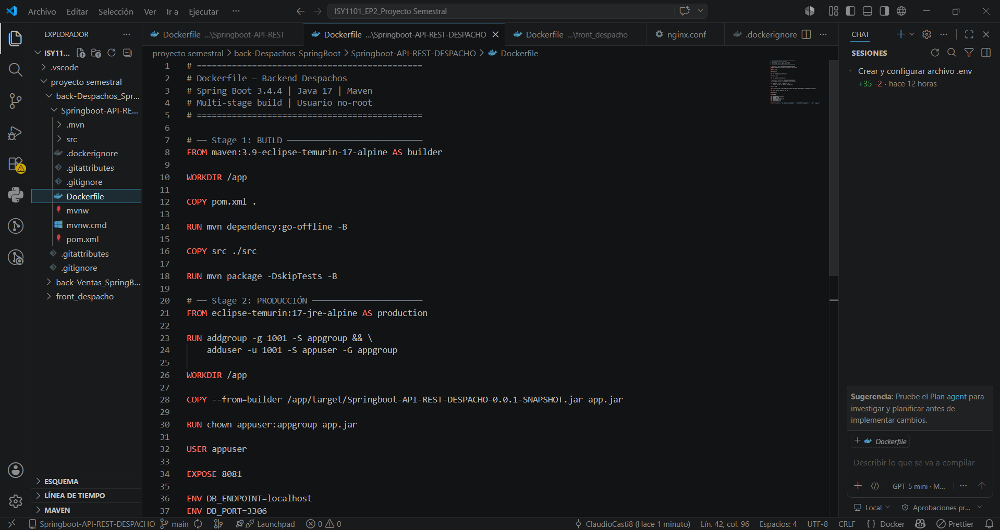
DOCKERFILE BACKEND — CONFIGURACIÓN INTERNA
Innovatech Chile · Multi-stage Build · Ejecución No-Root
🔐 Acceso Restringido
Puerto 8080 expuesto solo en red interna Docker. Inaccesible desde Internet.
👤 Usuario No-Root
Ejecución bajo appuser cumpliendo principio de mínimo privilegio.
Uso de imágenes Alpine y Eclipse Temurin JRE 17 optimizadas (reduciendo considerablemente el tamaño final de la imagen, el consumo de recursos y la superficie de ataque
🪶 Base Slim
❤️ Healthcheck
Monitorización nativa con reintentos automáticos ante fallos críticos.
ISY1101 - Introducción a Herramientas DevOps | DuocUC 2025

Slide 5
ORQUESTACIÓN CON DOCKER COMPOSE
Innovatech Chile · Servicios · Redes · Volúmenes
docker-compose.yml
🌐 Aislamiento de Redes
version: '3.8'
app-network:
Comunicación restringida entre Frontend y Backend API.
services:
frontend:
image: innovatech/frontend
db-network:
Segmento privado exclusivo para Backend y Base de Datos.
networks: [app-network]
ports: ["80:80"]
Seguridad:
La DB es inaccesible desde el Frontend o Internet directamente.
backend:
image: innovatech/backend
networks: [app-network, db-network]
database:
💾 Persistencia y Disponibilidad
image: mysql
networks: [db-network]
Volúmenes:
db-data asegura que los datos persistan tras reinicios de contenedores.
volumes: [db-data:/var/lib/mysql/data]
networks:
app-network: {}
Restart Policy:
Configurado en always para garantizar alta disponibilidad del servicio.
db-network: {}
volumes:
Variables .env:
Gestión de secretos y nombre de DB fuera del código fuente.
db-data: {}
ISY1101 - Introducción a Herramientas DevOps | DuocUC 2025

Slide 6
PIPELINE CI/CD CON GITHUB ACTIONS
Innovatech Chile · Integración y Despliegue Continuo · Docker Hub
⚙️ FASE DE INTEGRACIÓN CONTINUA
🔑 Gestión de GitHub Secrets
1
2
3
DOCKERHUB_TOKEN
Evita el uso de contraseñas planas.
EC2_HOST / EC2_SSH_KEY
Despliegue remoto seguro en la instancia.
Disparador & Checkout
Login & Build Docker
Push al Registro
Trigger automático al hacer push en la rama deploy. Checkout del código via actions/checkout@v3.
Autenticación en Docker Hub. Build de imágenes con tags latest y SHA del commit actual.
Carga de imágenes optimizadas a Docker Hub para disponibilidad global e inmediata.
DB_PASSWORD
Inyectada en tiempo de ejecución via env.
🚀 FASE DE DESPLIEGUE CONTINUO
⚖️ Docker Hub vs ECR — Justificación
4
5
💰 Costes:
Gratuito para imágenes públicas — sin cargos adicionales en AWS.
⚡ Simplicidad:
Integración nativa con GitHub Actions. Sin roles IAM ni políticas ECR.
Conexión SSH Segura
Orquestación en Prod
Acceso a EC2 mediante claves RSA almacenadas en GitHub Secrets.
docker pull + docker-compose up -d para actualizar sin intervención manual.
🚀 Agilidad:
Configuración inmediata sin aprovisionar repositorios en consola AWS.
ISY1101 - Introducción a Herramientas DevOps | DuocUC 2025

Slide 7
PRINCIPIOS DEVOPS APLICADOS
Análisis de pilares implementados y beneficios estratégicos para Innovatech Chile
🐳
🔄
📋
🔐
💾
Contenedorización
CI/CD Automatizado
Control de Versiones
Gestión de Entornos
Persistencia
Portabilidad
Velocidad
Trazabilidad
Seguridad
Durabilidad
Docker con multi-stage builds y procesos bajo usuario no-root.
Pipeline en GitHub Actions para integración y despliegue automático.
Git con ramas estratégicas main/deploy como única fuente de verdad.
Variables sensibles en GitHub Secrets y archivos .env parametrizados.
Volúmenes Docker para garantizar durabilidad ante reinicios.
VALOR CUANTIFICABLE PARA INNOVATECH CHILE
Horas → Minutos
−90%
Horizontal
100% SHA
Tiempo de Deploy
Reducción de Errores
Escalabilidad Independiente
Trazabilidad de Versiones
ISY1101 - Introducción a Herramientas DevOps | DuocUC 2025

Slide 8
DEMOSTRACIÓN FUNCIONAL Y VERIFICACIÓN
Checklist de validación del sistema — Todos los hitos verificados en producción
✅
Acceso al Frontend desde navegador
✅
Pipeline ejecutado sin errores
IP pública de EC2 responde en puerto 80/443 con la aplicación cargada.
Push a rama deploy dispara GitHub Actions — badge verde confirmado.
✅
Backend respondiendo solicitudes
✅
Imágenes en Docker Hub
Frontend consume la API del backend vía app-network, sin exposición pública.
innovatech/frontend:latest e innovatech/backend:latest con tags SHA de commit.
✅
Persistencia de datos tras reinicio
✅
Secrets y logs verificados
Datos conservados correctamente tras docker-compose restart gracias al volumen db-data.
GitHub Settings → Secrets configurados. Logs sin errores de conexión ni permisos.
🎯 Sistema 100% Operativo — Todos los criterios de validación superados
ISY1101 - Introducción a Herramientas DevOps | DuocUC 2025

Slide 9
Conclusiones &
Próximos Pasos
Innovatech Chile · ISY1101 · DuocUC 2025
⚡ Automatización Total — Eliminación de errores humanos en despliegues.
Hoja de Ruta
🚀 Velocidad de Entrega — Ciclos de despliegue rápidos y predecibles.
☸️
Kubernetes (EKS)
🔍 Trazabilidad — Cada versión vinculada a un commit SHA específico.
📊
CloudWatch + Grafana
🔒 Seguridad por Diseño — Aislamiento de capas y mínimo privilegio.
♻️ Continuidad Operativa — Recuperación automática ante fallos.
🛡️
Trivy en CI/CD

